Slide 1
Виртуальное путешествие в Великобританию
Авторы: Кузьмичёва Т.Ю., Серов Д.В. и Вилков Р.А.

Slide 2
Вопросы для обсуждения:
1)Что является столицей Великобритании?
2)Какой официальный язык Великобритании?
3)Какие основные достопримечательности Великобритании?
4)Какой климат в Великобритании?

Slide 3
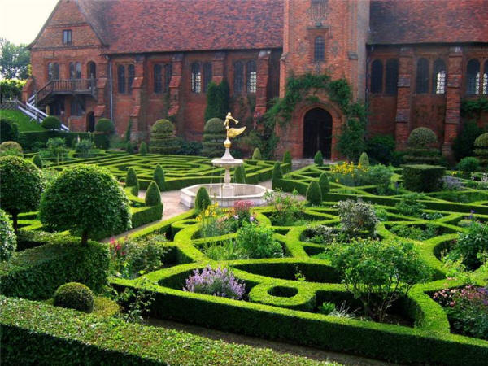
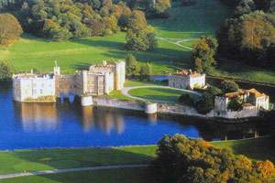
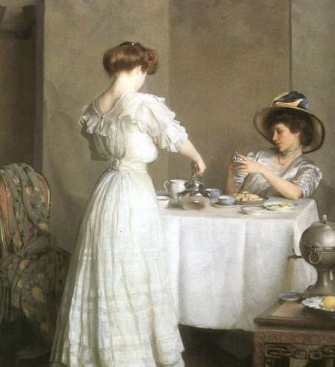
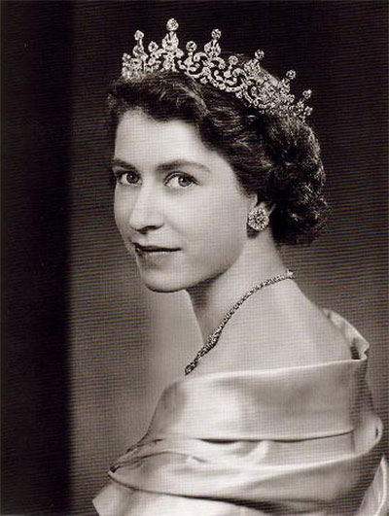
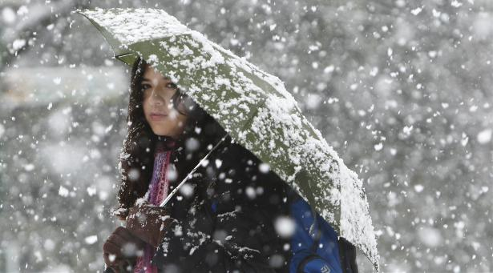
Великобритания
Достопримечательности
Культура
Традиции
Королева Елизавета II
Климат

Slide 4
На какие мы будем искать ответы на вопросы:
Как подготовиться к турпоездке в Великобританию?
Какие достопримечательности следует посетить в первую очередь?
Какие объекты нужно посетить в первую очередь?

Slide 5
Разделимся на группы
Группа | Проблемные вопросы
Путешественники | Как подготовиться к турпоездке в Великобританию?
Достопримечательности | Какие достопримечательности следует посетить в первую очередь?
Объекты | Какие объекты нужно посетить в первую очередь?

Slide 6
Формы представления результатов:
Презентации
Публикации
Вики – статьи
Блоги
Таблица совместного редактирования

Slide 7
Этапы работы над проектом
1 неделя – Деление на группы, составления плана работы, распределения обязанностей
2 неделя – Сбор информации проведение автологического вопроса
3 неделя – Оформления результатов работы
4 неделя – Защита проекта

